Slide 1
CÂY QUYẾT ĐỊNH
Giáo viên hướng dẫn: TS. Nguyễn Nhật Quang
Sinh viên thực hiện : Vũ Thành Trung
Nguyễn Hồng Phúc
Lưu Văn Đảng
Nguyễn Văn Hưng
Lớp : TTM K52

Slide 2
Nội dung
Mô hình làm việc
Thuật toán ID3
Cơ sở dữ liệu và DataSet
Mô phỏng chương trình
Những khó khăn và đề xuất cải tiến

Slide 3
Quan hệ khách hàng
So sánh thông tin khách hàng – thông tin khóa học/lớp học
Chọn ra các đối tượng khách hàng phù hợp
Gửi thư tư vấn, hỗ trợ thông tin khách hàng
=> Đây là công việc rất vất vả

Slide 4
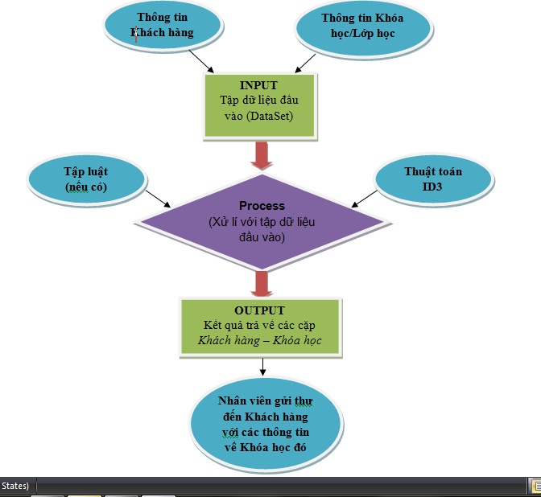
Mô hình làm việc của chương trình

Slide 5
Thuật toán ID3
Entropy: định mức giá trị cho những nguồn thông tin không chắc chắn
Info – Gain: độ lợi thông tin
Gain (X,T) = H(T) – H(X,T)

Slide 6
Ưu điểm của ID3
Sử dụng thuật tìm kiếm leo đồi (hill - climbing) dựa trên giá trị Gain để tìm kiếm các thuộc tính trong toàn bộ Cây quyết định
Đầu ra (Output) chỉ là một giả thuyết đơn (1 kết quả duy nhất)
Không bao giờ gặp hiện tượng quay lui – tính hội tụ cao
...

Slide 7
DataSet
CourseName | CourseCertificate | GroupName | CourseFee | TimeName | TeacherName | IsStudentLearned
CCNA | CCNA | Network | 300 | Ca Sáng 1 | Nguyễn Văn Cường | True
CCNP | CCNP | Network | 400 | Ca Chiều 1 | Trần Văn Nam | True
Office | MOS | Office | 200 | Ca Sáng 2 | Trần Trọng Tài | True
CCNA | CCNA | Network | 300 | Ca Sáng 2 | Nguyễn Văn Cường | True
CCNP | CCNP | Network | 400 | Ca Chiều 1 | Trần Văn Nam | True
... | ... | ... | ... | ... | ... | ...
Với Dataset trên, ta có các thuộc tính và miền giá trị :
- CourseName : {MCSA, CCNP, MCDBA, SCJP…}
- CourseCertificated : {CCNP, MCSA, MCDBA}
…tương tự với các thuộc tính khác
Ta sẽ dựa vào ý tưởng của thuật toán ID3, tính toán các giá trị Entropy H(T), các giá trị H(X,T) và tính giá trị Gain. Từ đó, với giá trị Gain nào lớn nhất thì đó là thuộc tính có độ lợi thông tin lớn nhất thì sẽ được chọn làm nút để xây dựng cây quyết định. Thao tác trên được lặp đi lặp lại đến khi kết thúc (hết thuộc tính để duyệt hoặc tìm ra được lá tối ưu)

Slide 8
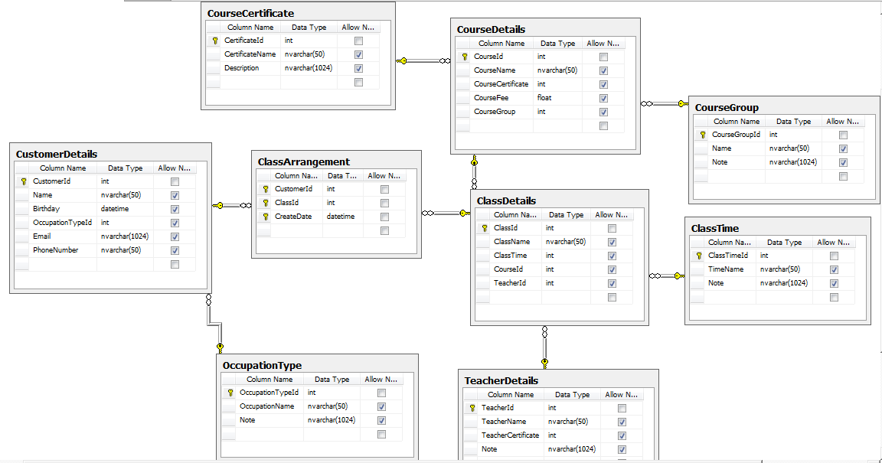
Cơ sở dữ liệu

Slide 9
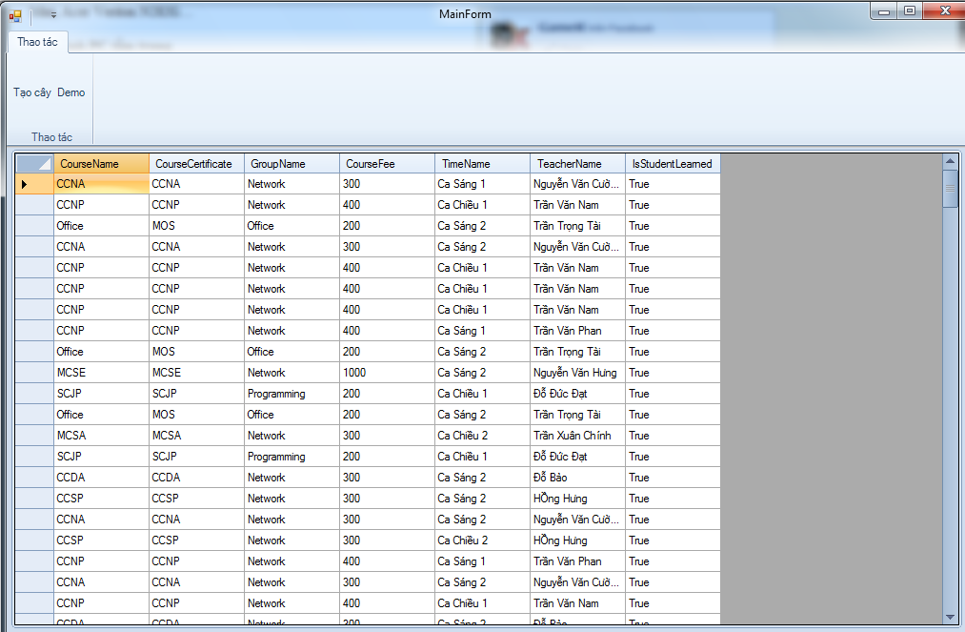
Mô phỏng chương trình
Main Form và tập dữ liệu Dataset :

Slide 10
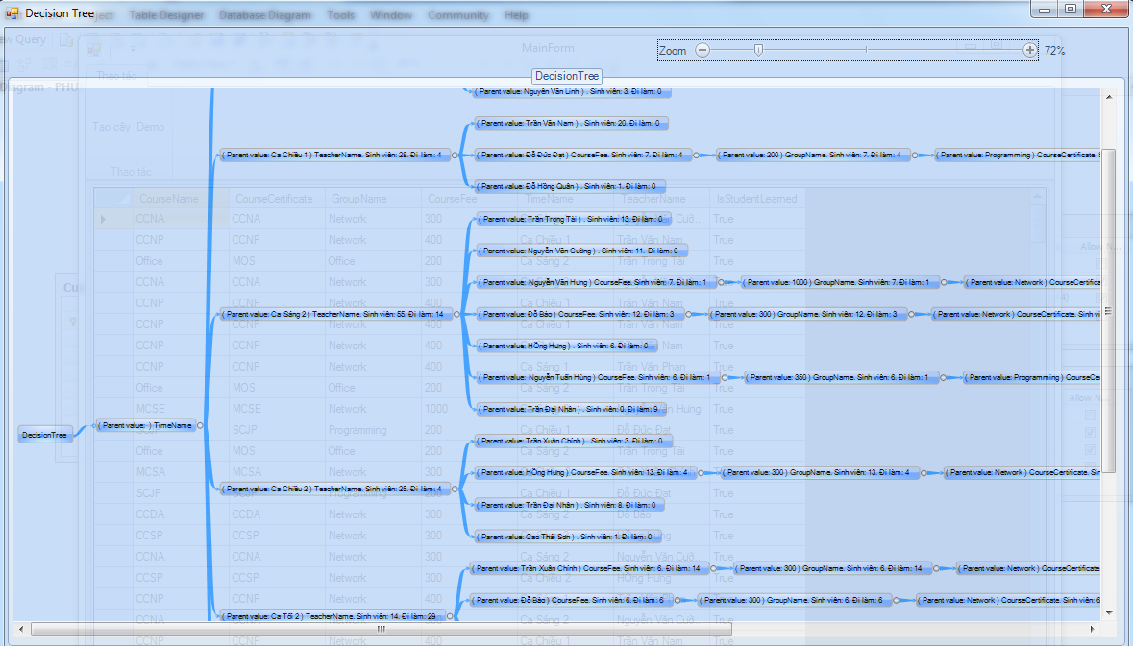
Mô phỏng chương trình
Form khi ấn vào nút tạo cây :

Slide 11
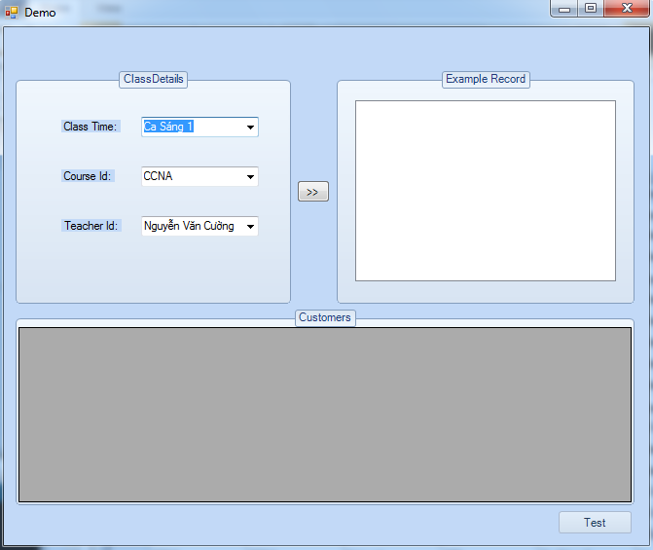
Mô phỏng chương trình
Form khi ấn vào nút demo

Slide 12
Điểm yếu của ID3
Chỉ thích hợp với mô hình có lượng dữ liệu ít, rời rạc
Không thích ứng được với những tập dữ liệu tạp (dễ phát sinh lỗi)
Không hiệu quả khi xuất hiện những dữ liệu không mong muốn
Cây quyết định khi dựng ra vẫn còn có thể lớn, rườm rà, chưa được tối ưu ở mức tối đa có thể

Slide 13
Cải tiến thuật toán – C4.5
- Có khả năng phòng tránh hiện tượng Overfiting : là hiện tượng lượng dữ liệu không cần thiết
- Thích hợp được với các dữ liệu liên tục
Giải quyết bài toán với trường hợp mà các thuộc tính có dữ liệu trống
Cắt tỉa cây: Pre-pruning, Post-pruning
Có thể chuyển đổi từ Cây quyết định thành các Luật

Slide 14
Những khó khăn gặp phải
Khó khăn trong việc tìm tài liệu cho thuật toán C4.5
Khó khăn trong việc tìm hiểu về tính chất của khách hàng, thông tin khóa học/lớp học trong thực tiễn ở các trung tâm đào tạo.
Khó khăn trong việc nhập dữ liệu để kiểm nghiệm vì bài toán đòi hỏi một lượng dữ liệu tương đối lớn, nếu ít dữ liệu quá thì mức độ đánh giá thuật toán sẽ không khách quan.

Slide 15
Kết luận
Hiệu năng và chi phí cho công việc là bài toán khó
Những ứng dụng của khoa học kĩ thuật đã giúp ích rất nhiều cho con người

